Slide 1
«Физика в стихах»
Презентация к интегрированному уроку
По механике, 9 класс

Slide 2
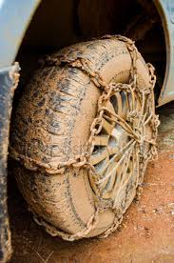
По какой траектории движутся частицы грязи, если колесо буксует?

Slide 3
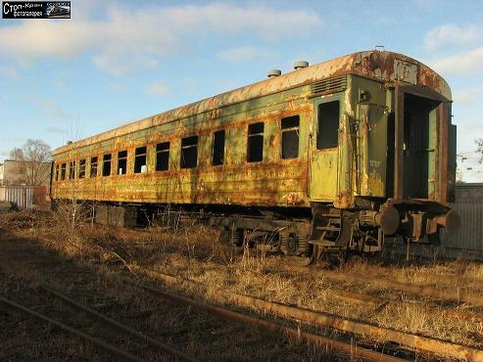
Отцепленный вагон…

Slide 4
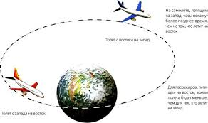
Почему самолет летит на восток с «двойной» скоростью?

Slide 5
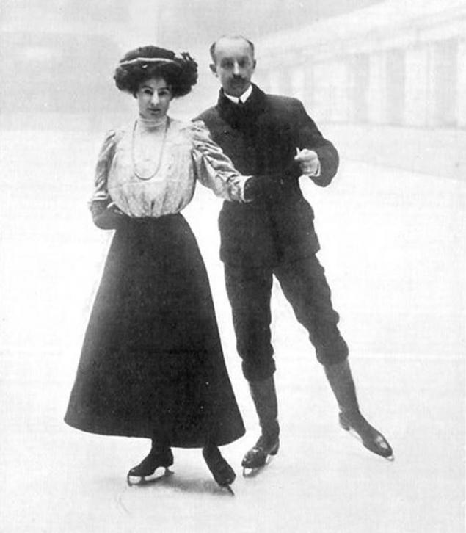

Почему коньки хорошо скользят по льду?

Slide 6
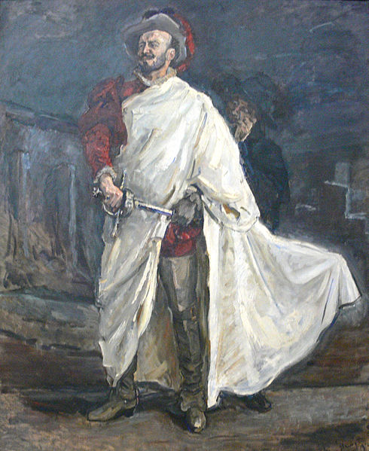
Дон Жуан…..

Slide 7
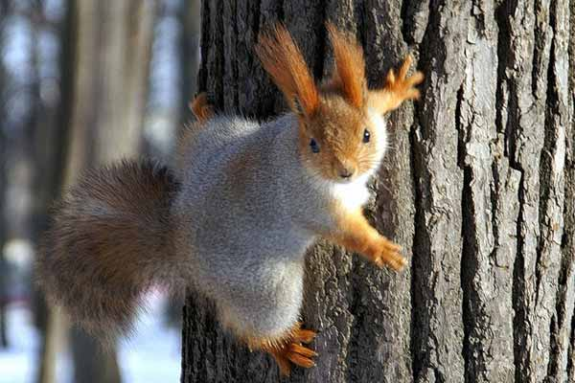

Slide 8
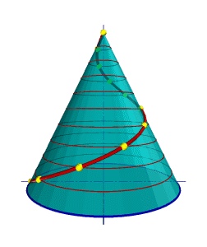
При сложении каких сил получается винтовая линия?

Slide 9
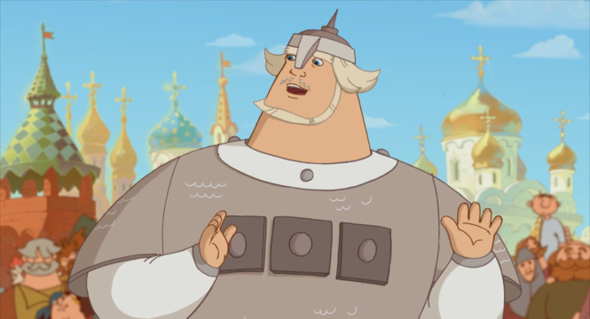
Илья Муромец смог бы одной рукой поворотить Землю?

Slide 10
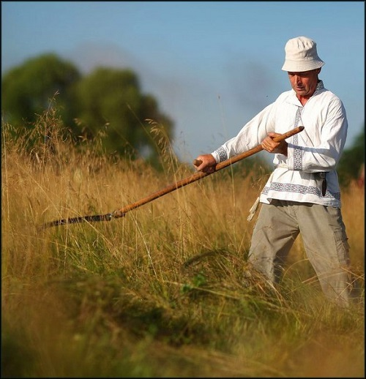
Почему легче косить, когда трава влажная?

Slide 11
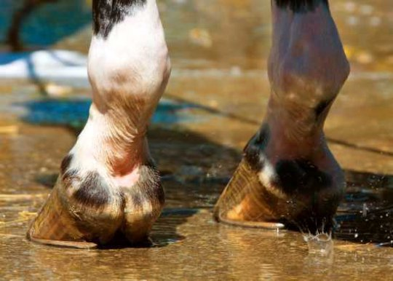
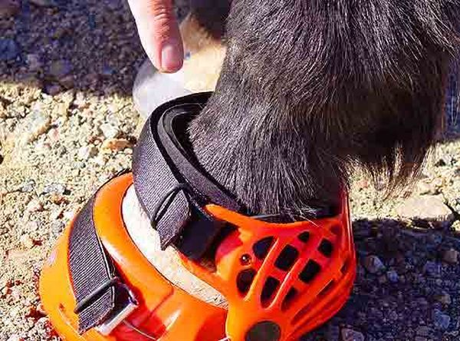
В следствии чего подковы у животных стачиваются?

Slide 12
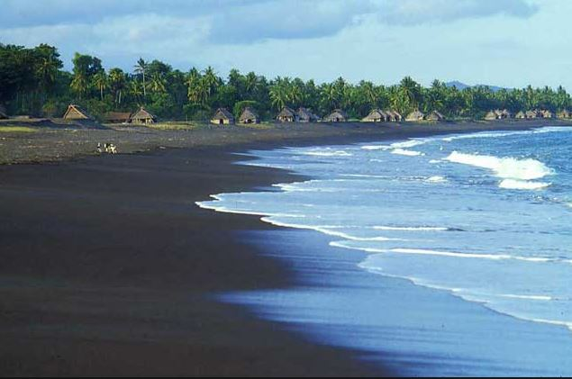
Отлив….

Slide 13
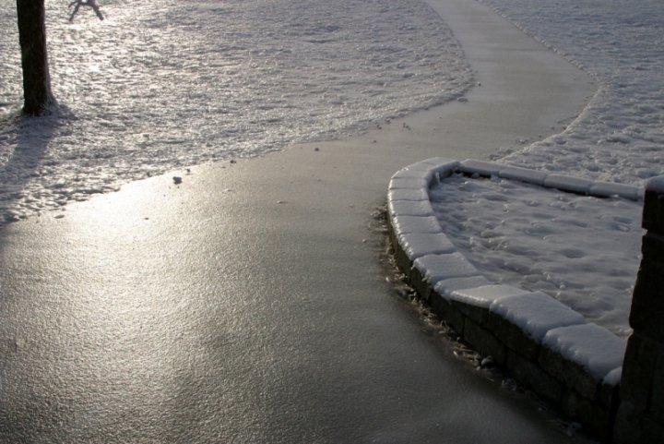
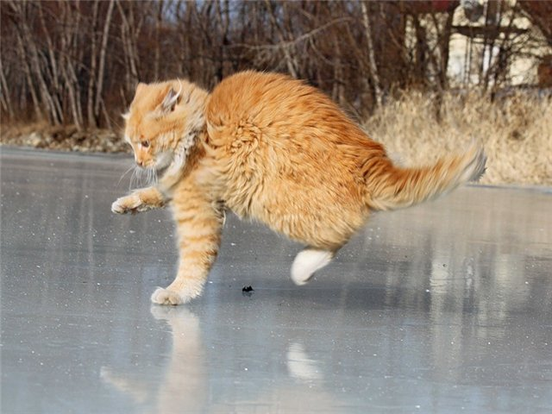
Почему лед скользкий?

